Slide 1


表单标签
主讲人：kerwin

Slide 2
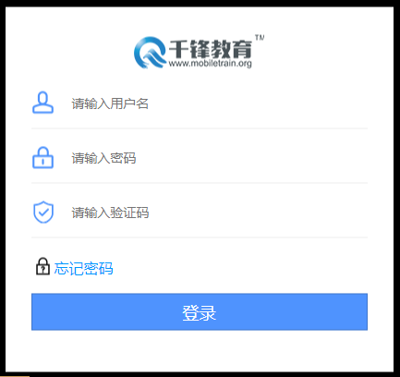
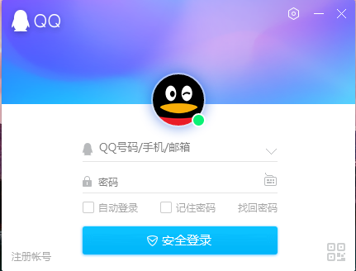
1-表单标签
01
什么是表单？

Slide 3
1-表单标签
02
表单的作用：收集用户信息。

Slide 4
1-表单标签
03
<form method=“get或者post” action=“向何处发送表单数据”>
</form>
<input />
属性 type 定义输入框的类型
文本框 type="text“ 密码框 type=“password“
提交框 type=“ submit“ 和 <button>提交按钮</button> 一样
按钮框 type=“button“ 单纯的按钮
重置框 type=“reset”清空的效果
属性 placeholder 描述输入字段预期值的简短的提示信息。兼容到IE8以上
属性 name 必须设置，否则在提交表单时，用户在其中输入的数据不会被发送给服务器
属性 value

Slide 5
1-表单标签
04
Form当中method的post和get的区别？
1. get是从服务器上获取数据，post是向服务器传送数据。
2. get是把参数数据队列加到提交表单的ACTION属性所指的URL中，值和表单内各个字段一一对应，在URL中可以看到。post是通过HTTP post机制，将表单内各个字段与其内容放置在HTML HEADER内一起传送到ACTION属性所指的URL地址。用户看不到这个过程。
3. 对于get方式，服务器端用Request.QueryString获取变量的值，对于post方式，服务器端用Request.Form获取提交的数据。
4. get传送的数据量较小，不能大于2KB。post传送的数据量较大，一般被默认为不受限制。但理论上，IIS4（Internet Information Service 互联网信息服务）中最大量为80KB，IIS5中为100KB
5. get安全性非常低，post安全性较高。但是执行效率却比Post方法好。

Slide 6
Thank you
谢谢观看

